Slide 1
MANUAL PARA MEJORAR, CONTROLAR Y MANEJAR EL PROCESO DE CONTRATACIÓN DE REASEGUROS DE LA EMPRESA SEGUROS DEL PICHINCHA S.A. COMPAÑÍA DE SEGUROS Y REASEGUROS
ALUMNO: JOSÉ LUIS SALGADO CORREA

Slide 2
PROBLEMÁTICA
El Departamento de Reaseguros de la Compañía no cuenta actualmente con un Manual de Procedimientos, por lo que mi estudio está enfocado a desarrollar el mismo para que sirva de guía en los procesos de contratación y cumplir de esta forma los objetivos del Departamento.

Slide 3
OBJETIVOS
GENERAL.-
Diseñar un Manual para Mejorar, Controlar y Manejar el Proceso de Contratación de Reaseguros de la Empresa Seguros del Pichincha S.A. Compañía de Seguros y Reaseguros, el cual proporcionara las tareas específicas al Departamento de Reaseguros al momento de generar un contrato de Reaseguro.
ESPECÍFICOS.-
Conocer los lineamientos exigidos para la elaboración del Manual de Procedimientos
Estructurar el Manual de Procedimientos para el proceso de contratación de reaseguros, con el objetivo de describir en forma ágil, clara y sencilla, los procedimientos que se llevan a cabo.

Slide 4
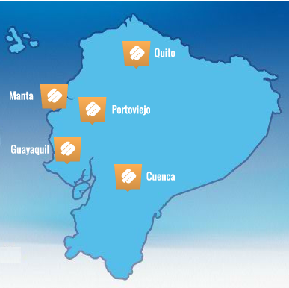
Se constituye el 24 de enero de 1995.
Resolución N°. 95-035-S
(3 de febrero de 1995)

Slide 5
DIRECCIONAMIENTO
ESTRATÉGICO
Misión
Desarrollar la actividad de seguros optimizando la rentabilidad de largo plazo con un servicio sobresaliente y dentro de los más altos principios de ética profesional
Visión
Ser líderes en el mercado asegurador de personas, entregando a sus clientes servicios con valor agregado de alto impacto social, con profesionales éticos, comprometidos y en constante desarrollo; generando sólidos resultados que aporten al crecimiento económico y social del país.

Slide 6
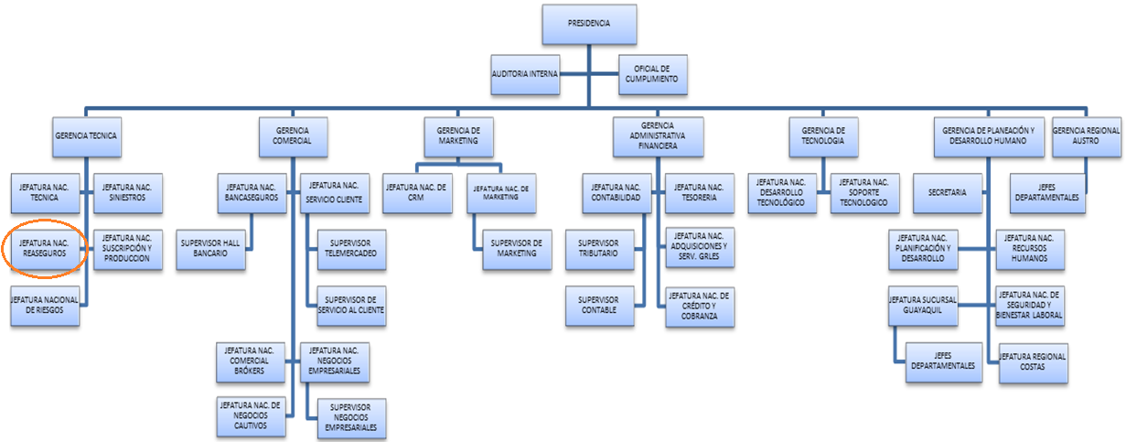
ORGANIGRAMA
JUNTA GENERAL DE ACCIONISTAS

Slide 7
BASE LEGAL
DECRETO SUPREMO 1147 – LEGISLACIÓN SOBRE EL CONTRATO DEL SEGURO
REGLAMENTO GENERAL A LA LEY GENERAL DE SEGUROS
LEY GENERAL DE SEGUROS, CODIFICACIÓN

Slide 8
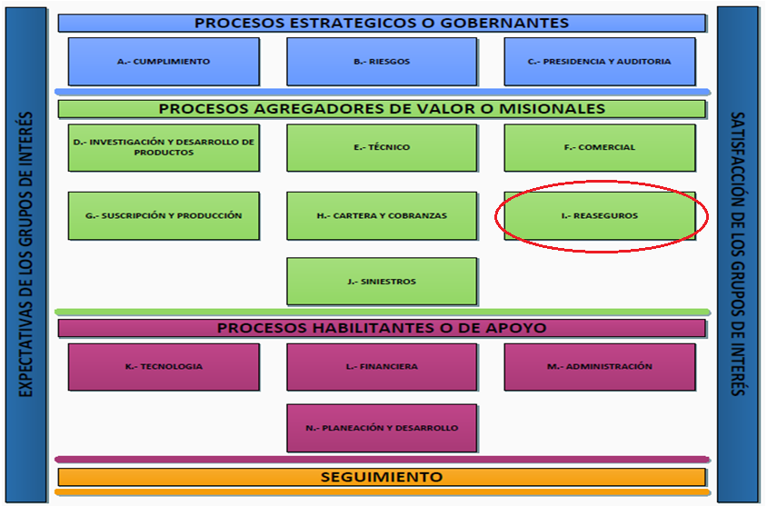

Slide 9
CLIENTES
VIDA Y ACCIDENTES PERSONALES
Münchener Rück – Alemania
Scor Global Life – Francia
Hannover Rück – Alemania

Slide 10
INCENDIO Y LÍNEAS ALIADAS
LONDRES
U.S.A.
BÉLGICA
LONDRES
U.S.A.
MÉXICO
LONDRES
LONDRES
LONDRES

Slide 11
1. Portada
3. Objetivo
4. Alcance
5. Glosario de Términos
6. Políticas
7. Procesos
8. Anexos
2. Índice

Slide 12
OBJETIVO
Las actividades descritas en el Manual de Proceso de Contratación de Reaseguros tienen como objetivo cumplir con las condiciones establecidas en los contratos suscritos con los Reaseguradores y por ende administrar los mismos de una manera eficiente.

Slide 13
ALCANCE
Será aplicado para normar las actividades de Reaseguros desde el cuadre de cuentas de reaseguros, el pago o cobro a los reaseguradores y finalmente la Liquidación de cada tipo de Contrato.

Slide 14
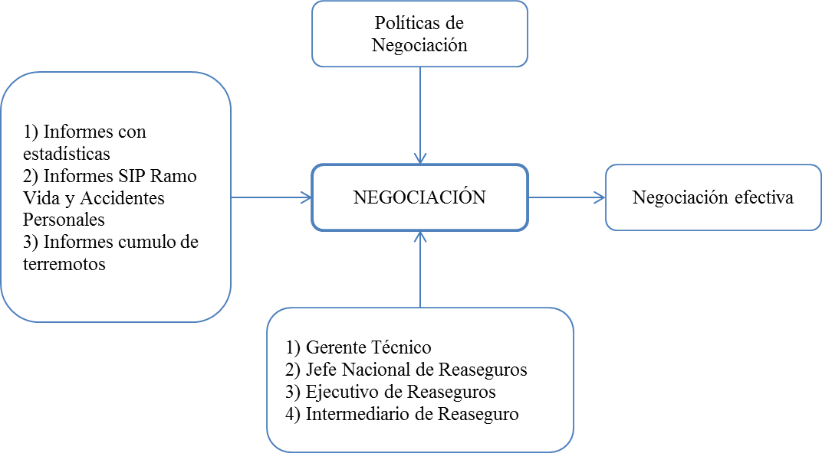
PROCESO DE LA NEGOCIACIÓN

Slide 15
PROCESO DE LA LEGALIZACIÓN
Políticas de Legalización
Estado de Cuenta
LEGALIZACIÓN DE CONTRATO
Contrato Legalizado
1) Jefe Nacional de Reaseguros
2) Ejecutivo de Reaseguros
3) Jefe Nacional de Tesorería

Slide 16
CONCLUSIONES Y RECOMENDACIONES
Los aseguradores aceptan riesgos cuyo valor excede la capacidad financiera de sus carteras, y se ven en la necesidad de traspasar a otro asegurador parte de sus riesgos o de las responsabilidades aceptadas.
Una adecuada utilización del reaseguro puede ayudar a amortiguar las fluctuaciones elevadas de la siniestralidad
Efectuar un análisis de las ventajas y desventajas para conseguir un equilibrio al momento de contratar un Reaseguro.
Manejar el Reaseguro mediante la modalidad de Contrato Cuota – Parte, por su sencillez.

Slide 17
CONCLUSIONES Y RECOMENDACIONES
Los manuales de procedimientos resultan indispensables para cualquier organización, gracias a ellos se logra la mayor eficiencia.
La implementación de procesos se ha convertido en una necesidad para las entidades que buscan la constante satisfacción de sus clientes.
Tomar en consideración la propuesta del Manual, proporcionándole a todos los miembros de la organización para que de esta manera se puedan estandarizar las operaciones realizadas y los servicios prestados a los clientes..
Aplicar permanente y actualizar constantemente el Manual para que sea fuente de apoyo para el trabajo.

Slide 18
MUCHAS
GRACIAS
POR SU ATENCIÓN

